Slide 1
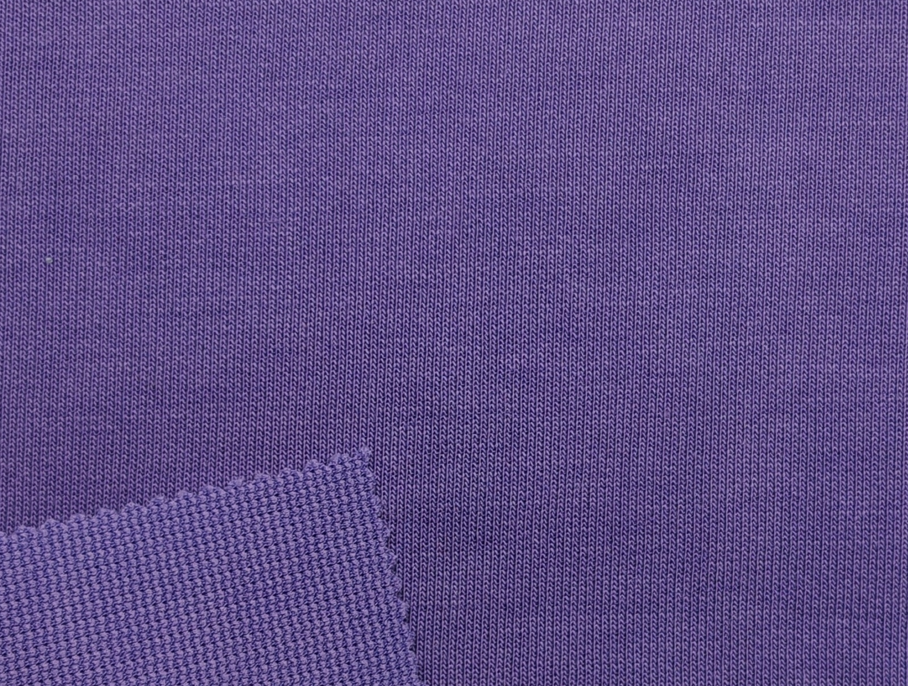


面料名称：SLITSTARK丝丽塔
成 分：35.6%棉、64.4%聚酯纤维
克 重：300GSM
功 能：触感舒适、抗变形
面料特点：
SLITSTARK丝丽塔。一面全平纹面，手感柔软亲肤，经毛处理布面于净整洁，毛羽少。
另一面竖条珠地肌理效果，布面凹凸立体感强，可两面穿着。整体布身尺寸稳定挺阔，缩率控制在2%以内，保型性好不易变形。

